Slide 1
Preventivi 2023
CSN5 - Bari
S. Tangaro

Slide 2
SIGLE
SPOC (RN: G. Borghi (UNIMI), RL: G. Pugliese)
FRIDA (RN: Alessio Sarti (RM1), RL: R. Radogna)
SHINE (RN: A.Caricato (UNILE), RL: S. My)
ION2NEUTRAL (2020-2023) →DOT5
ML_INFN → AI_INFN (2024-2026)
NEXT_AIM (RN: A. Retico (PI), RL: S. Tangaro)
QUISS (RN: M. D’Angelo)

Slide 3
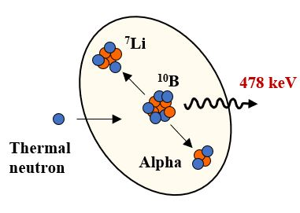
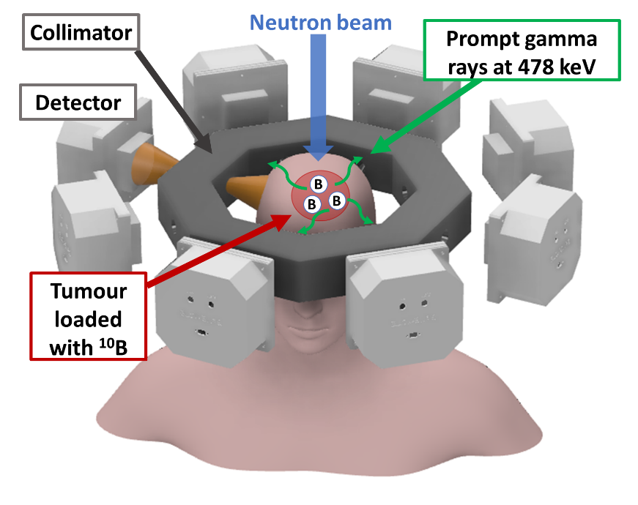
SPOC
SPect for Online boron dose verification in bnCt
(Boron Neutron Capture Therapy)
GOAL: dose verification in BNCT by online imaging of ¹⁰B-capture prompt-gamma rays
BNCT: tumor cells are damaged thanks to neutron capture by ¹⁰B in neutron-irradiated tissues. New accelerator-based neutron sources are now available.
Detection of emitted 478keV gamma photons may let to estimate ¹⁰B neutron captures and support therapeutic outcome (personalized dosimetry).
cell
SPECT main specifications:
Good efficiency and energy
resolution at 478keV (to separate it from 511keV annihilation photons)
Spatial resolution: 5-10mm (limited by the collimator)
Possibly, extended efficiency up to 2.2MeV (H-capture) for neutron flux estimation

Slide 4
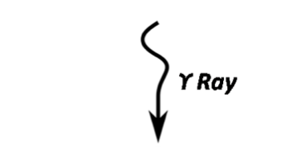
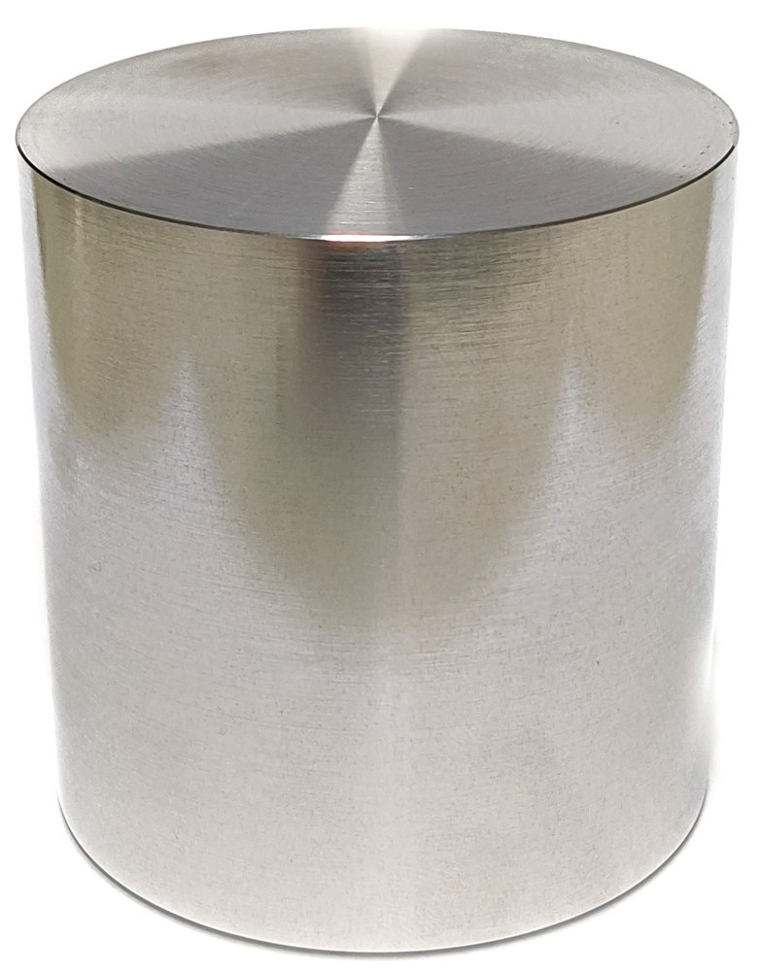
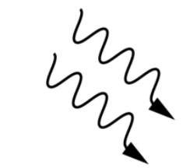
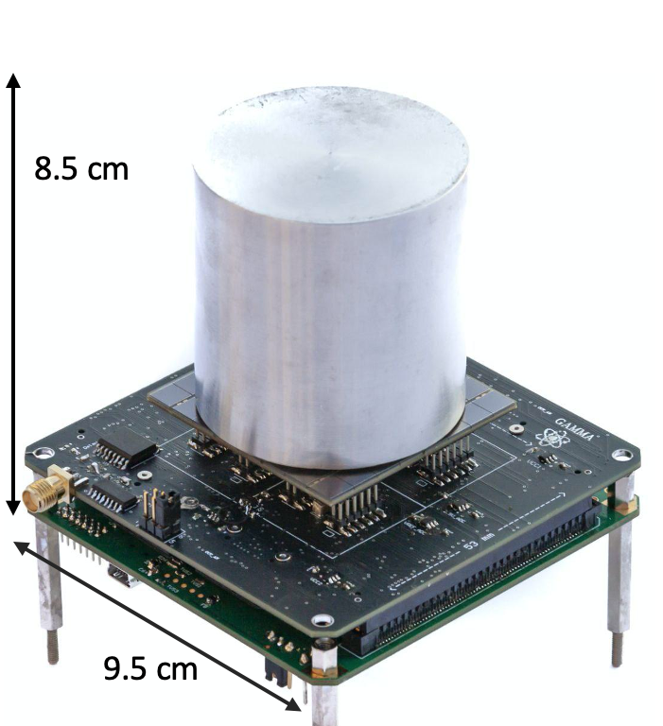
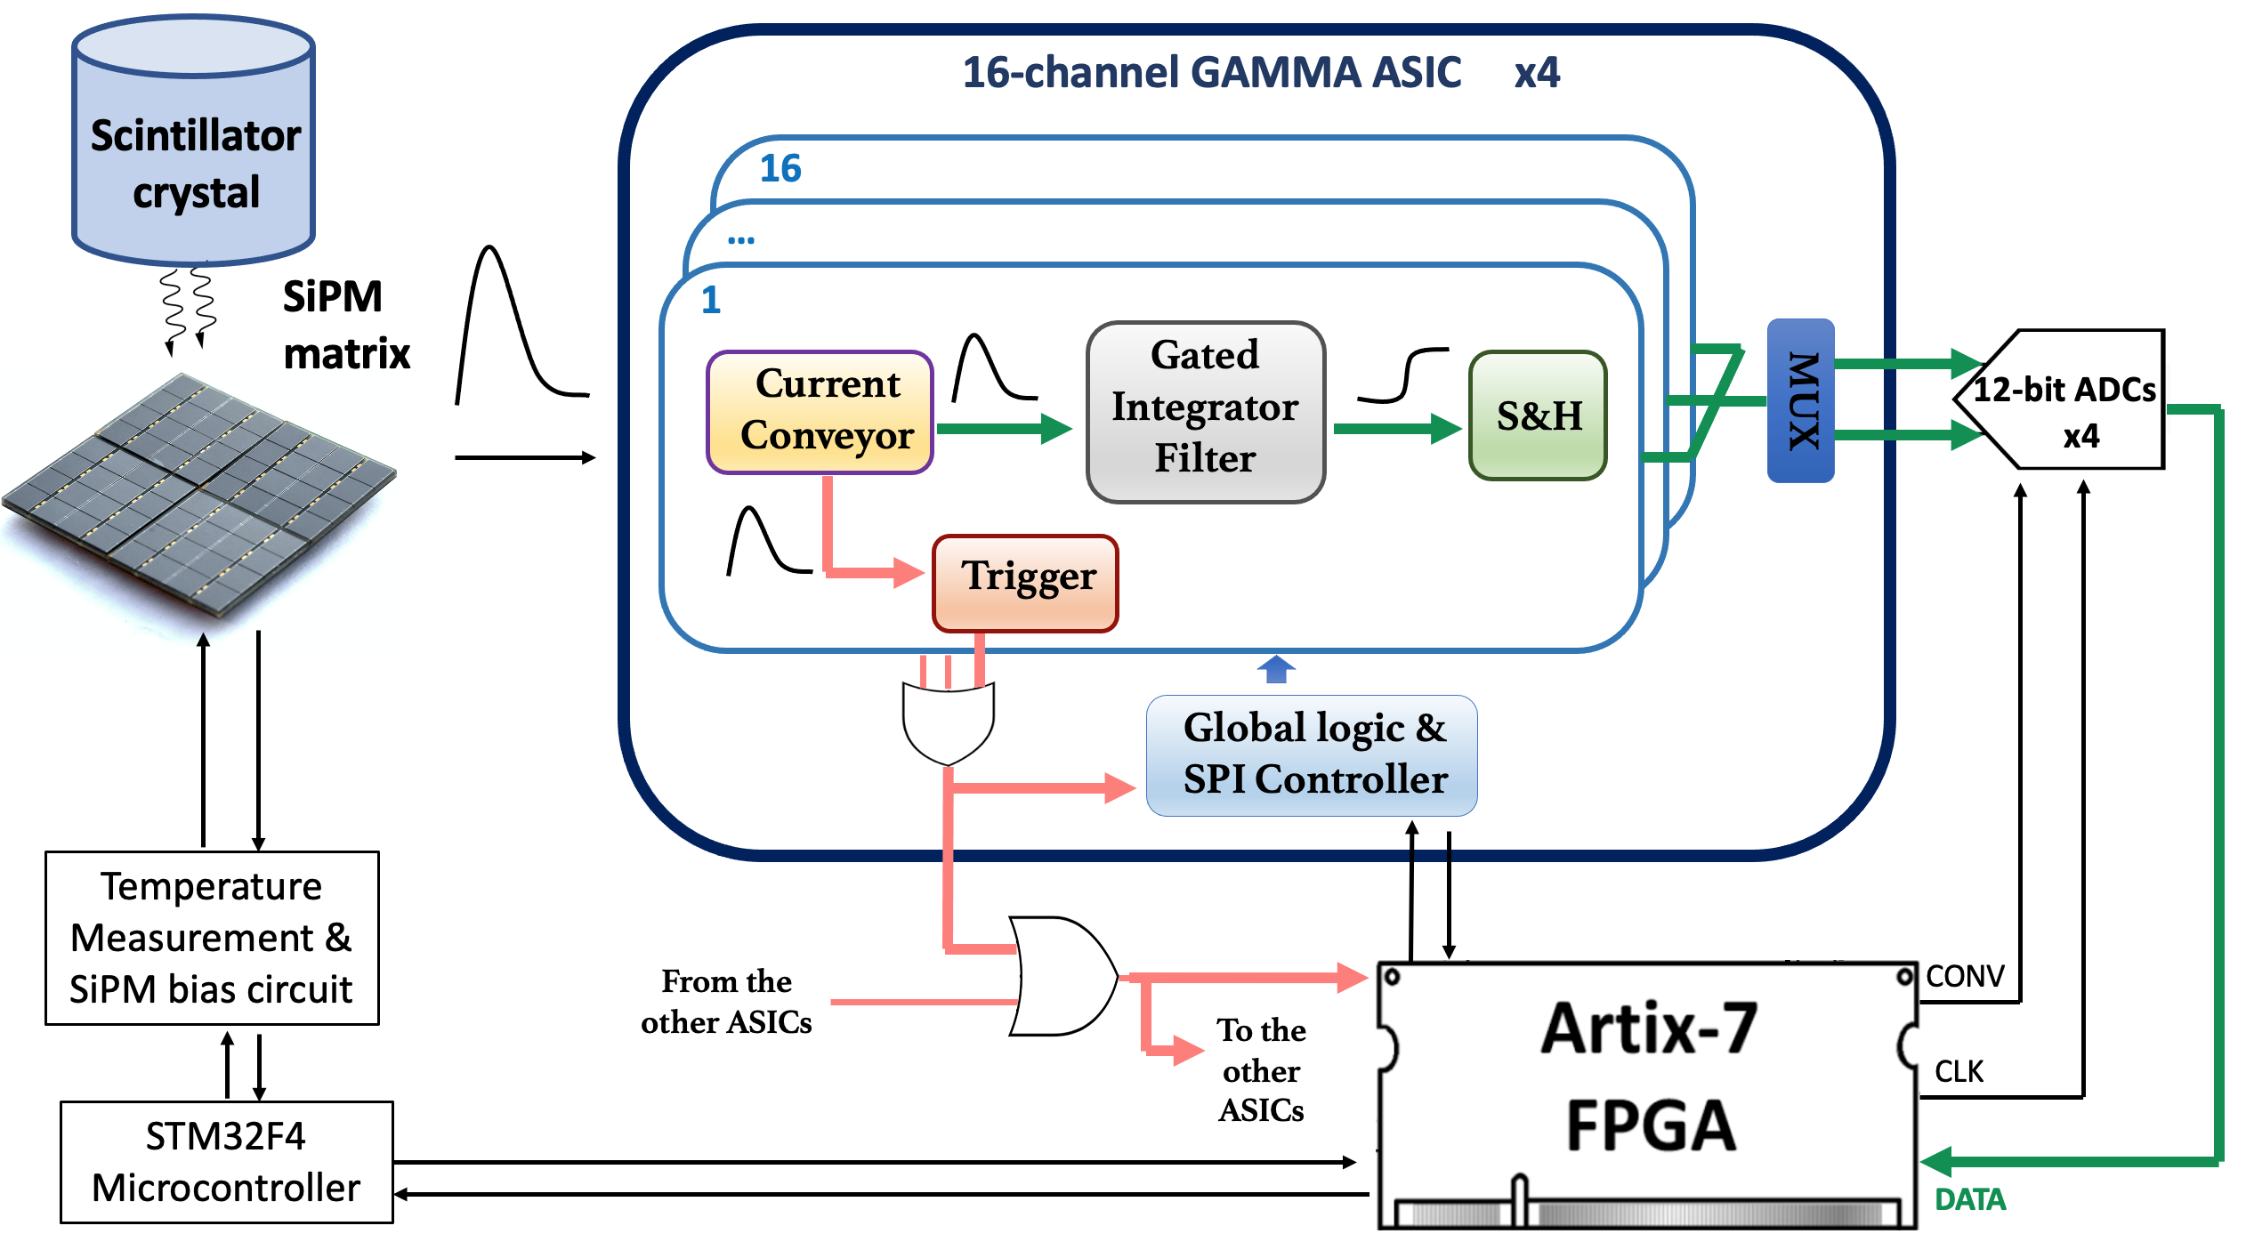
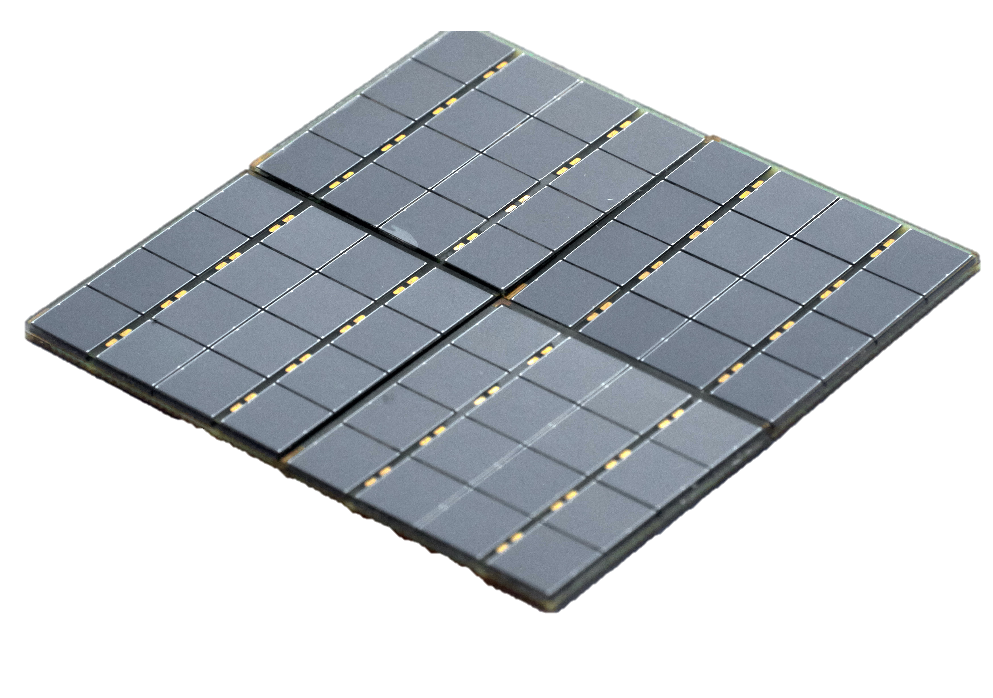
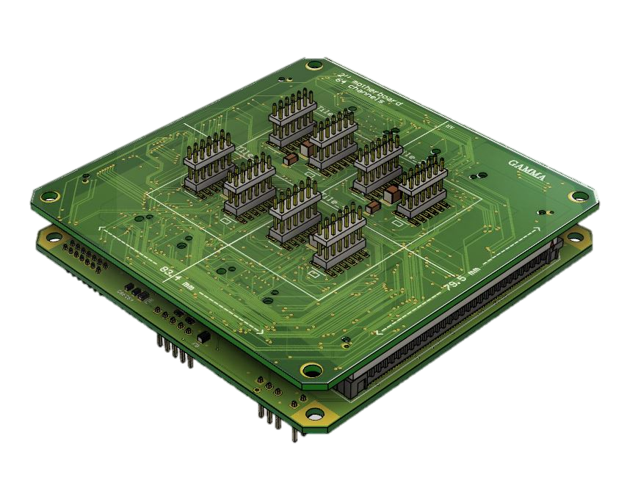
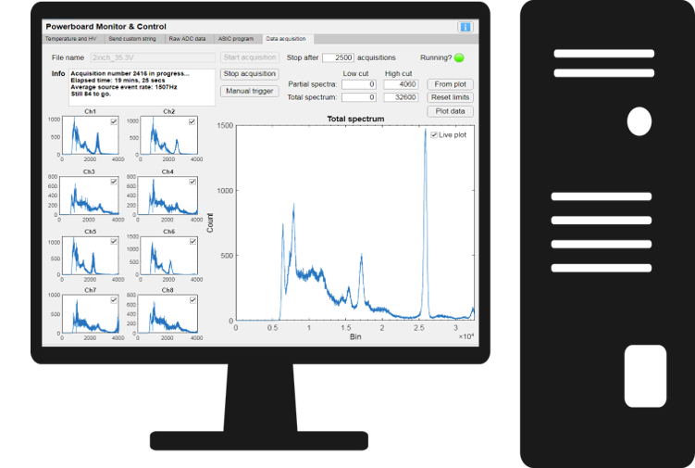
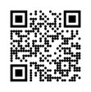
The SPECT gamma-ray detector
Gamma-ray detection module, based on a 2” LaBr₃(Ce+Sr) scintillator crystal optically coupled with a matrix of 8x8 SiPMs. The SiPMs are read out by 4 custom 16-channels GAMMA ASICs and the data acquisition is managed by an FPGA.
Scintillator crystal
LaBr₃(Ce+Sr)
SiPMs matrix
Electronics boards
ASICs
FPGA
Ref : Caracciolo, Anita, et al. "BeNEdiCTE (Boron NEutron CapTurE): a Versatile Gamma-Ray Detection Module for Boron Neutron Capture Therapy." IEEE Transactions on Radiation and Plasma Medical Sciences (2022)

Slide 5
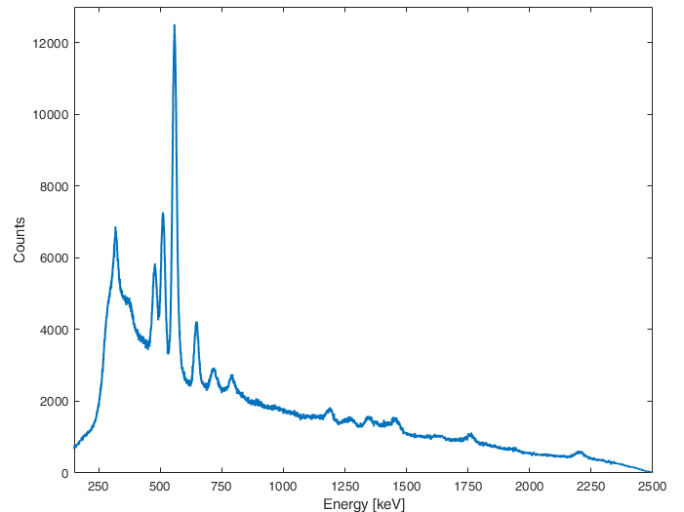
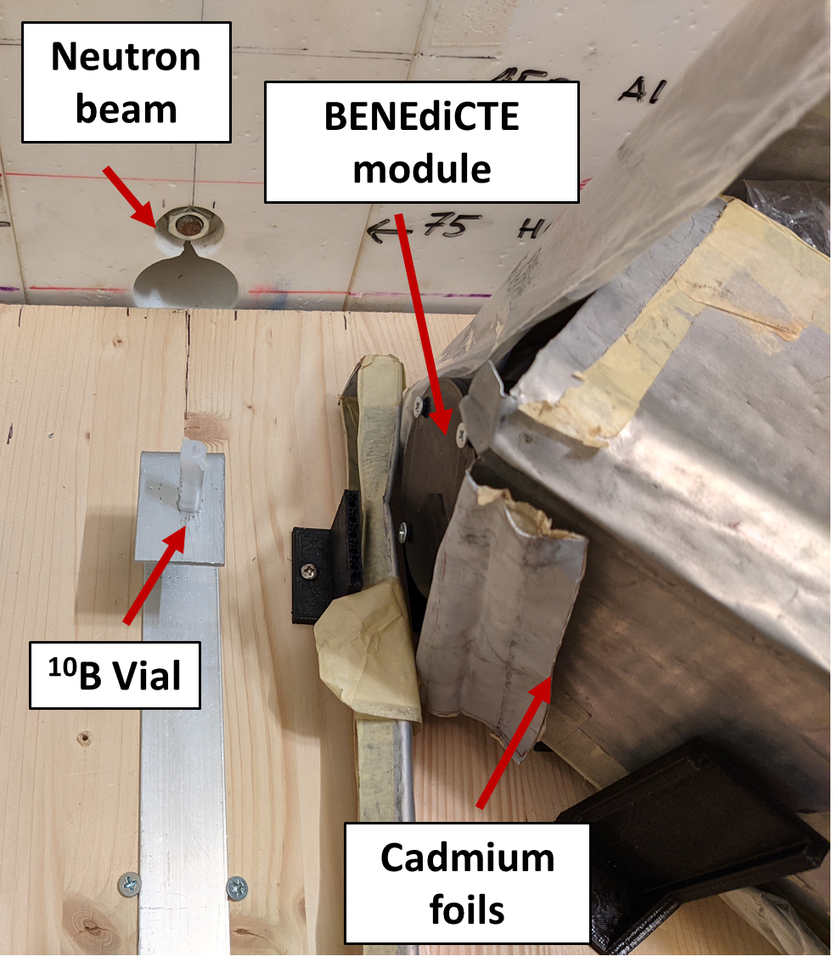
Preliminary single-detector measurements at LENA reactor in Pavia
558 keV
511 keV
478 keV
Detector counts/s
vs. B concentration
651 keV
1470 keV
Intrinsic LaBr₃
(H-neutron capture)
Capability to identify 478keV γ-rays demonstrated!
B-concentration down to 65ppm measured!
2223 keV

Slide 6
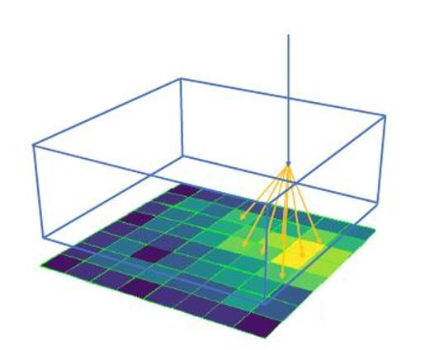
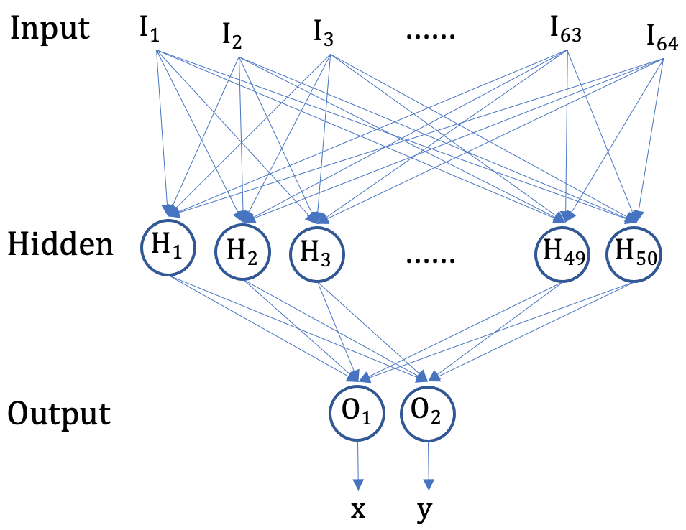
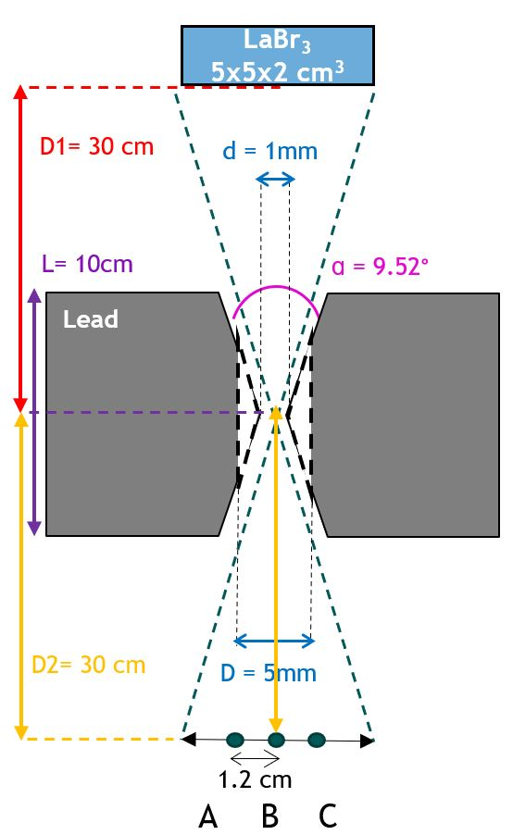
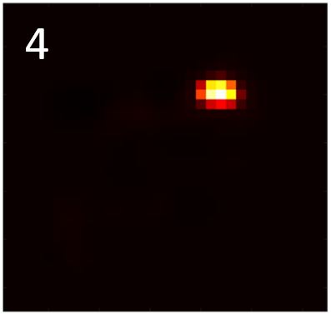
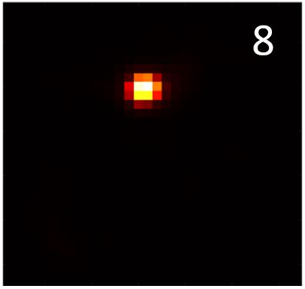
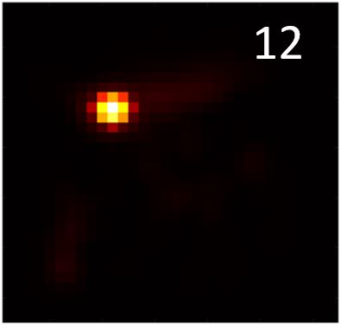
SPECT development: collimator geometry and event recontruction by Neural Network
Channel edge pinhole collimator
Artificial Neural Network
Scintillator crystal
Incident gamma-ray
INPUT
Lead
Input: SiPMs signals
HIDDEN
SiPMs matrix
Output: x and y coordinates
OUTPUT
A
B
C
The training of the network was performed by scanning in 320 positions the crystal surface with a 1mm collimated ¹³⁷Cs source (662 keV)
The ANN is able to reconstruct the position of a ¹³⁷Cs source in measurements acquired with the pinhole collimator with a spatial resolution of 3.25 mm

Slide 7
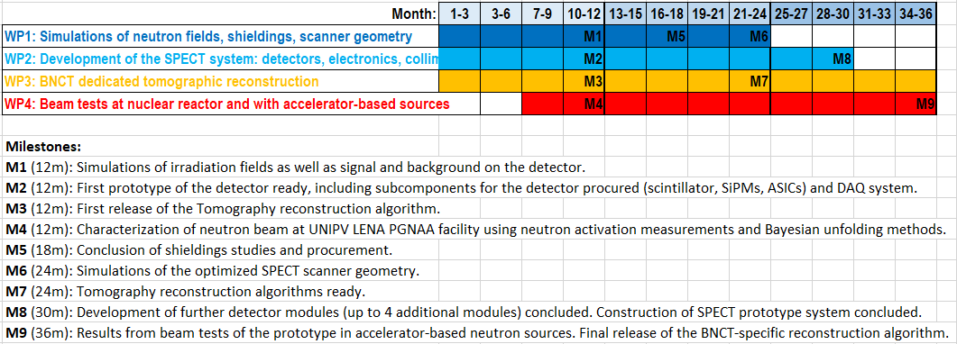
SPOC: project structure, milestones and timetable
WP1 (INFN-MI): Simulation of neutron fields and gamma+neutron fluxes on the detector; computational study of shieldings and collimators; simulation of the SPECT scanner.
WP2 (INFN-MI): Development of the SPECT prototype: gamma-ray detectors, electronics, collimators, mechanics.
WP3 (INFN-BA): BNCT-dedicated tomographic reconstruction
WP4 (INFN-PV): Beam tests at nuclear reactor and with accelerator-based BNCT sources (Birmingham, Helsinki)

Slide 8
SPOC: organization and costs
Partecipanti
Costi: 2024
Costi: 2025+2026
Milano
G.Borghi (RN, RTDb) | 60%
C.Fiorini (PO) | 20%
A.Caracciolo (PhD) | 100%
A.Bourkadi Idrissi (PhD) | 100%
D.Mazzucconi (Post Doc) | 20%
S.Agosteo (PO) | 20%
D.Bortot (RTDb) | 20%
A.Pola (PO) | 20%
Pavia
N.Protti (RL, PA) | 40%
V.Pascali (PhD) | 100%
Bari
G.Pugliese (RL, PA) | 30%
G.Iaselli (PO) | 30%
D.Ramos (Post Doc) | 30%
N.Ferrara (PhD) | 30%
Milano
Missioni | 2,0
(missioni LENA 0.5k, missione Birmingham 1.5k)
Inventario | 19,5
(Scintillatore LaBr3 quadrato 50x50x20, 13k)
(PC per simulazioni FLUKA 2.5k)
Consumo | 30,0
(Tiles SiPMs 9k, PCBs 4.5k, Componenti 5k, FPGA 2k,
Setup 1k, Cavi 2k, Meccanica 3k, Collimatore 1.5k, Schermature 2k)
Pavia
Missioni | 0,5
(missioni Bari 0.5k)
Consumo | 10,0
(Dispositivi e rivelatori per caratterizzare il fascio di neutroni) | 7,0
(Altro consumo per allestire setup misura al LENA) | 3,0
Servizi | 3,0
(Beam time al LENA 3k)
Bari
Missioni | 3,0
(missioni LENA 1.0k, missioni Milano 1,0k)
Consumo (test setup tomografico) | 5,0
Inventario: 35k
Consumo: 40k
Servizi: 10k
Missioni: 11k
Tot: 96k
(MI+PV+BA)
TOT. 6.2 FTE
TOT. 73.0k

Slide 9
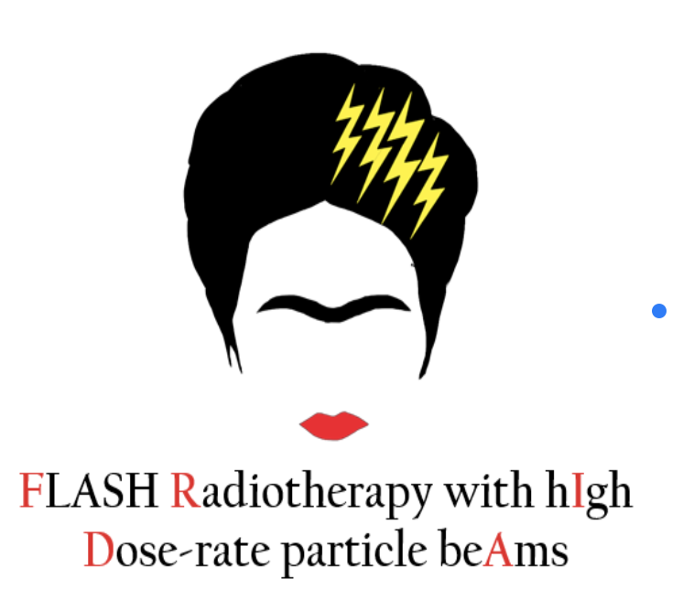
FRIDA 2024
Scientific goals of FRIDA:
Provide FLASH beam delivery technologies for cancer treatment.
Develop beam monitoring tools for electron and proton clinical beams at FLASH rates.
Provide strategies to increase the efficacy of particle therapy treatments.
https://web.infn.it/FRIDA/index.php/en/org-en-gb
Notes:
Tecniche di terapie con fasci esterni a rate flash – sviluppare un sistema integrato – quality assurance misurando la shape e la posizione del fascio – ora vanno via 40 min

Slide 10
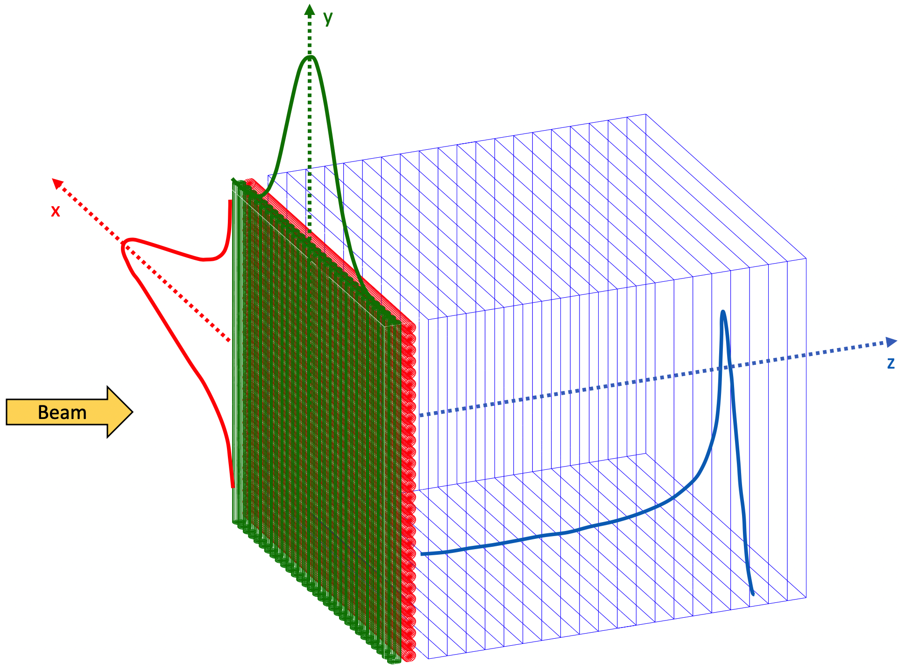
FRIDA @ Bari
MOTIVATION: Proton therapy daily Quality Assurance (QA) requires the measurement of beam range, spot size, spot position, dose.
  Different devices are involved (overall time 40 min for QA)
  None of the existing device is scalable at FLASH rate.
GOAL: Development of an integrated system for FLASH proton beam QA
  Scintillating fibers beam monitoring to measure the beam spot size and position
  Integration with a range module made of a stack of plastic scintillator sheets to measure the depth-dose profile [1] (collaboration with University College London)
ACTIVITIES:
  Integrated system simulation using Geant4
Detector geometry in TOPAS
Range Verification
Beam Monitoring
[1] https://iopscience.iop.org/article/10.1088/1361-6560/ab9415/pdf
Notes:
Adesso hanno un Rivelatore basato da uno scintillatore + fibre e elettronica. Nel 2023 è stato testato l’elettronica e ora con il servizio cad meccanico si sta sudiando il

Slide 11
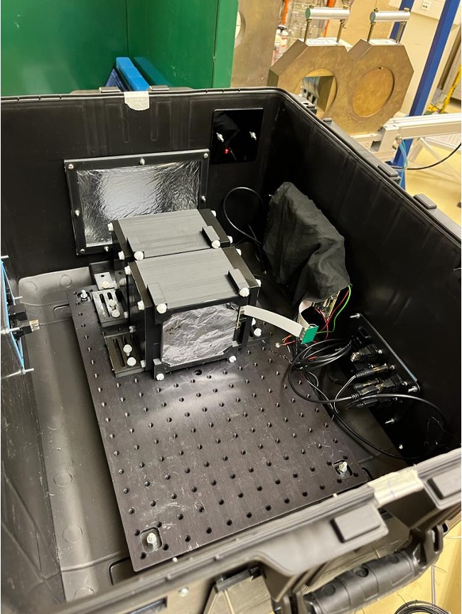
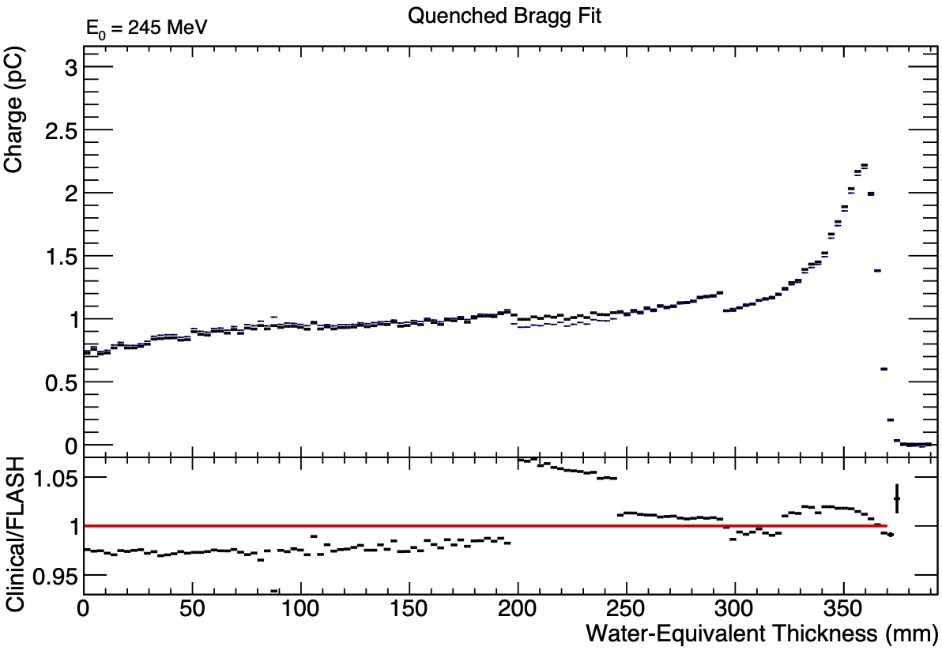
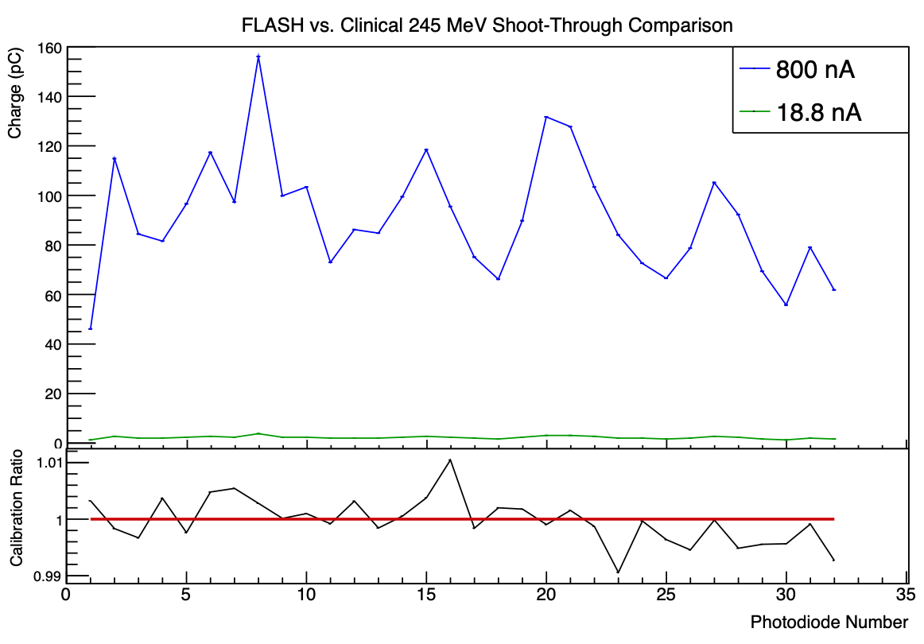
Activities in 2023
First test at FLASH rates of the range module
Testing range reconstruction with clinical current and FLASH currents at The Christie, Manchester (Oct 2022)
Same fitted range and less than 5% variation

Slide 12
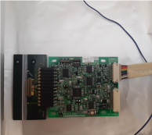
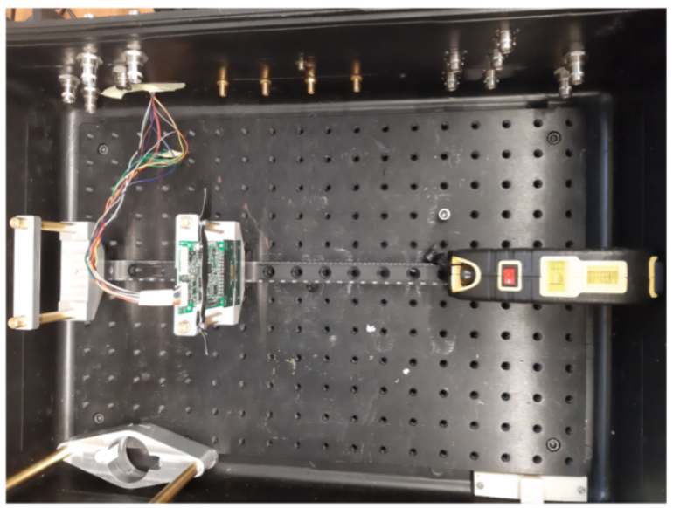
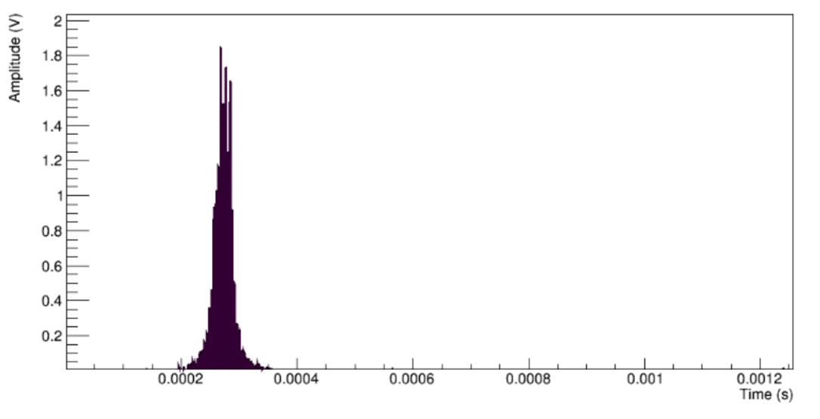
Activities in 2023
Beam profile electronics characterization
Hamamatsu S11865/C9118 photodiodes array with image size: 51.2 x 0.6 mm, pixel pitch 0.4 mm
Multiplexed data at up to 1MHz
Tested to reconstruct a laser beam profile
Design of frame to couple fibers to the front-end electronics ongoing (Progettazione Meccanica INFN-Bari)
Notes:
Scintillatore plastico che ha la stessa densità dell’acqua e quindi del paziente.

Slide 13
RICHIESTE 2024
ATTIVITA’ PREVISTE NEL 2024
Produzione del primo prototipo di beam monitor usando nastri di fibre Saint Gobain fiber (fibre fiametro 0.5 mm).
  Design del supporto meccanico per accoppiare le fibre e l’elettronica ongoing (M. Mongelli, R. Triggiani)
Test del prototipo.
Simulazione del sistema integrato (beam monitor + range module)
RICHIESTE
Progettazione meccanica: 1 mese uomo per la progettazione ed ottimizzazione di telai per l’accoppiamento di fibre ottiche ed elettronica di read-out.
Officina meccanica: 0.5 mese uomo per la realizzazione di telai per l’accoppiamento di fibre ottiche ed elettronica di read-out.
Richieste Economiche : 2k CONSUMABILI (scatola per il trasporto del setup sperimentale, optical breadboard, patch-panel, connettori); 3k MISSIONI per partecipazione a riunioni di collaborazione e test su fascio a Trento.

Slide 14
PARTECIPANTI
Raffaella Radogna 20%
Roberto Bellotti 20%
Anna Colaleo 10%
Marcello Maggi 10%
Ilirjan Margjeka 10%
Sabina Tangaro 30%
Totale: 0.7 FTE

Slide 15
SHINE 2024
Plastic Scintillators Phantom via additive manufacturing techniques
SHINE is a 3 years project started in 2023
Responsabile Nazionale: Anna Paola Caricato
Strutture: LE - Carola Esposito Corcione
LNL - Sara Maria Carturan
TIFP - Devid Maniglio
Partecipazione 2023: Ricercatori: 12 (4.6 FTE) - Tecnologi: 3 (1.4 FTE)
SHINE aims at producing advanced plastic scintillators (PS) based on perovskite-polymer nanocomposite and polysiloxane materials.
GOAL: High detection performances (radiation hardness, spatial resolution) and complex geometries (3D printable)
APPLICATIONS: future experiment in HEP and time-resolved dosimetry for radiotherapy
Within SHINE, the produced PS will be characterised investigating the ion beam induced luminescence : emission vs wavelength, radiation damage, light yield, scintillation kinetics, timing performance and radiation hardness.

Slide 16
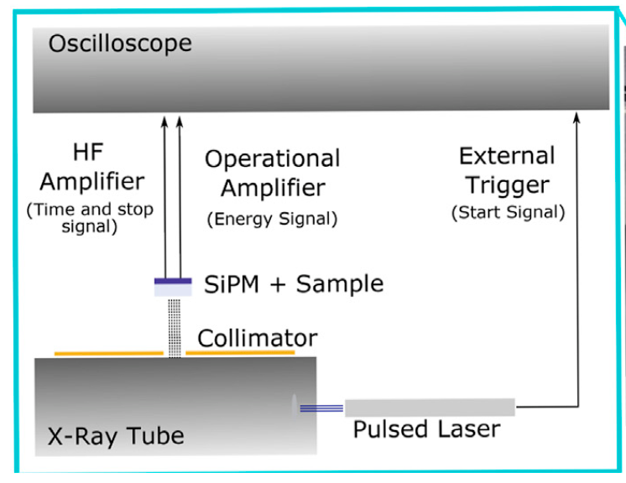
SHINE @ INFN-Bari
Scientific Proposal
In Bari we want to further characterize the SHINE-PS measuring:
time resolution, light output, and photon time density using a pulsed X-ray source.
coincidence time resolution
Possible additional applications of SHINE-PS: TOF X-ray imaging, TOF-PET
PERSONALE
Salvatore My 20%
Donato Creanza 20%
Anna Colaleo 10%
Raffaella Radogna 10%
Antonello Pellecchia 10%
Piet Verwilligen 10%
Marcello Maggi 10%
Luigi Longo 10%
Totale: 1 FTE

Slide 17
SHINE @ INFN-Bari
RICHIESTE
Progettazione meccanica: 1 mese persona per la progettazione di elementi meccanici per il setup sperimentale (accoppiamento laser e tubo a raggi X, supporto ed accoppiamento scintillatori e PMT).
Officina meccanica: 1 mese persona per la realizzazione di elementi meccanici per il setup sperimentale (accoppiamento laser e tubo a raggi X, supporto ed accoppiamento scintillatori e PMT).
Servizio Elettronico: 0.5 mesi persona per supporto all’installazione dei setup sperimentale
Servizio Elettronico: 0.5 mesi persona per il disegno scheda distribuzione power e segnale
Prima riunione di collaborazione il 7 luglio 2023 per discutere le richieste economiche.
Attivita’ di ricerca riconosciuta all’interno della roadmap ECFA DRD5 (sottogruppo: metamaterials, 0-,1-,2-dimensional materials)

Slide 18
PLASMA4BEAM2 - Attività Gruppo Bari
(attività sinergica a esp. Collegato su INFN_E)
Resp. locale Vincenzo Variale
Francesco Taccogna, Pierpaolo Minelli, Domenico Bruno, Giorgio Dilecce
(Resp. nazionale Marco Cavenago)
L’esperimento PLASMA4BEAM2 e le sue attività suddivise in WP (WP1, WP2, ..) sono in pratica una continuazione degli studi sulla generazione di fasci di ioni da plasmi di Ion2Neutral.
In particolare, l’attività di Bari, continuerà con lo studio per il miglioramento dell’efficienza delle sorgenti di ioni negative perché possano soddisfare le richieste di progetti, come ITER, per la produzione di energia da fusione.
Continuano le tre linee di ricerca:
(1) simulazioni di estrazione di ioni dal plasma di sorgente,
(2) test di recupero dell’energia del fascio di ioni prodotti dalla sorgente NIO1 installata a RFX (Padova),
(3) nuove tecniche di produzione di ioni negativi con IBC

Slide 19
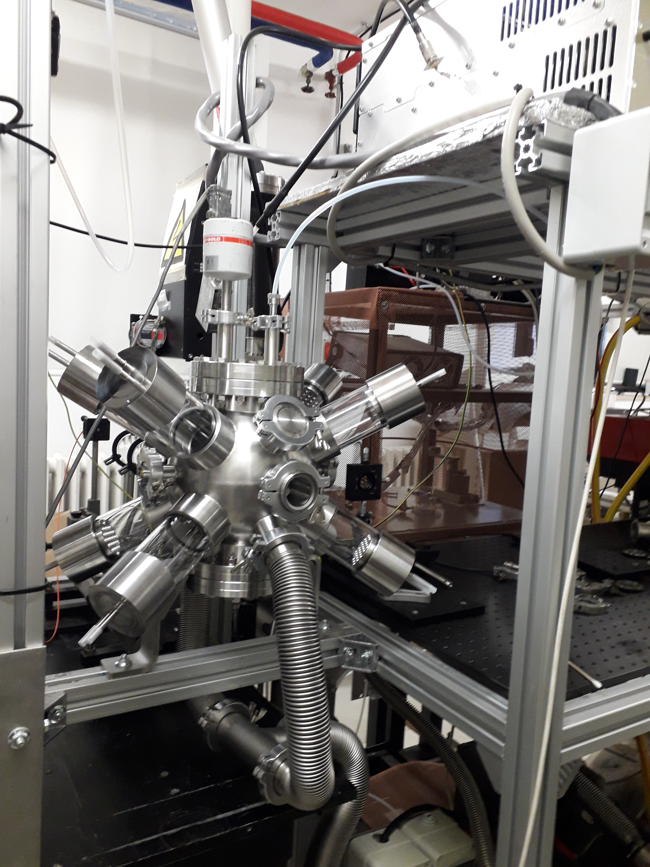
Attività (1): sviluppo codice con modello 3D di sorgente di ioni negativi
Si proseguirà con lo sviluppo del modello 3D per la simulazione della sorgente di ioni negativi prototipo per ITER. (F. Taccogna et al.)
Attività (2): sviluppo tecnica IBC per sorgenti di ioni negative
Si prevede la modifica del prototipo di camera a reazione costruita per lo studio della scarica Inverse Brush Cathode (IBC) come sorgente alternative di produzione di ioni H⁻(G. Dilecce).
La camera di ionizazione IBC
Costruita a Bari
Attività (3): proseguimento Beam energy recovery test con nuovo collettore
Il nuovo collettore di fascio senza elettrodi deceleranti è stato costruito ed è pronto per il test di beam energy recovery a Padova. Simulazioni di beam energy recovery per DTT presentate a IPAC 2023. Per il nuovo anno si propone la progettazione e la simulazione di nuovi supporti per le griglie della sorgente progettata per DTT proposte di recente.

Slide 20
Richieste attività simulazione modello 3D di estrazione ioni negativi
Non ci sono richieste specifiche tranne missione per meeting:
Missioni 3 kE
Richieste per attività di sviluppo IBC
Il prototipo della camera di reazione è stato costruito ed i primi tests
Sono stati realizzati, si chiede:
1. Nuovi tubi di vetro per la camera di reazione 3.0 kE
2. Consumo 2.0 kE
TOT = 5.0 kE
Richieste per Beam energy recovery
Contributo licenza COMSOL e mantenimento software : 2 kE
Missioni (per meeting e test esp. recovery) : 3 kE
ToT = 5 kE

Slide 21
In conclusione:
Missioni 5 Ke + 3 kE (SJ)*
Costruzione apparati 3 kE
Consumo 2 kE
Software (mantenimento lic.) 2 kE
TOT. 12 kE + 3 kE (SJ)
* I 3 kE SJ su missioni sono per la probabile partecipazione a conferenza Internazionale.
Servizi richiesti alla sezione: Servizio CAD: 1 mese/uomo Servizio Officina: 1 mese/uomo
NOTA: I ricercatori coinvolti sono gli stessi dell’anno scorso con le stesse percentuali:
Vincenzo Variale (associato INFN senior), 40%;
Francesco Taccogna, Pierpaolo Minelli, Domenico Bruno, Giorgio Dilecce (Associati INFN CNR al 20%*), con un FTE globale di 1,3. Questa composizione ci costringe ad chiedere un finanziamento su DOT. 5.

Slide 22

Proposta Nuova sigla AI_INFN
AI_INFN: ARTIFICIAL INTELLIGENCE TECHNOLOGIES FOR INFN RESEARCH
Sedi partecipanti:
Bari
Bologna
CNAF
Firenze
Genova
Milano Bicocca
Napoli
Padova
Perugia
Pisa
Roma 1
Durata 3 anni; Responsabile Nazionale: Lucio Anderlini (INFN Firenze)

Slide 23
Overview ed obiettivi:
Overview:
Durante gli anni attività, la sigla ML_INFN:
ha contribuito allo sviluppo e alla diffusione di tecniche derivate dal campo dell’Intelligenza Artificiale e del Machine Learning (ML) in molteplici attività dell’Ente.
ha offerto strumenti di calcolo d’avanguardia ai gruppi che ne hanno fatto richiesta;
ha organizzato eventi di formazione online sottoforma di hackaton di grande efficacia nel raggiungere un pubblico composto soprattutto da studenti.
Obiettivi generali
AI_INFN si pone come una naturale evoluzione di ML_INFN, raccogliendone l’eredità per quanto riguarda comunità, hardware e software.
AI_INFN focalizzerà la sua attenzione sulle modalità di fruizione delle risorse informatiche in particolare di acceleratori hardware in ambiente Cloud, potenziando la condivisibilità dei processori grafici (GPU) e monitorando gli sviluppi di acceleratori innovativi come i processori quantistici.

Slide 24
Work packages
WP1. Infrastruttura e Resource Provisioning
Sviluppare e mantenere un’infrastruttura, hardware e software, che supporti con tecnologie cloud-native lo sviluppo di tecniche di Machine Learning agevolando l’accesso condiviso ad acceleratori hardware in modalità interattiva e tramite code batch
WP2. Open Data Science e Formazione Avanzata
Offrire occasioni di formazione e potenziamento sul tema delle tecniche e tecnologie di Machine Learning applicate alla simulazione, al processamento e all’analisi dei dati digitali rilevanti per le linee di ricerca INFN. In occasione degli eventi di formazione, verrà utilizzata e testata l’infrastruttura descritta nel WP1.
WP3. Scientific use cases
Incrementare e potenziare le opportunità di scambio di buone pratiche, soluzioni tecniche e codice tra esperti di Machine Learning afferenti a Strutture, esperimenti e comunità diverse, anche tramite seminari periodici e piattaforme informatiche dedicate.
WP4. Machine Learning su FPGAs e Processori Quantistici
Studiare e connettere tra loro le molte attività di ricerca in corso sul tema delle tecniche di accele- razione hardware innovative, per esempio basate su FPGA e Calcolo Quantistico, agevolandone la fruzione via INFN Cloud e potenziandone l’usabilità per applicazioni di Machine Learning.

Slide 25
Personale
Bari: FTE = 1,10
Responsabile locale: Alfonso Monaco
Cognome e Nome | Profilo | Percentuale
Antonacci Marica | Primo Tecnologo | 10%
Diacono Domenico | Primo Tecnologo | 20%
Monaco Alfonso | RTDB UNIBA | 35%
De Filippis Nicola | Prof. associato - POLIBA | 5%
Pantaleo Ester | RTDA - UNIBA | 20%
Tangaro Sabina | Prof. associato - UNIBA | 20%

Slide 26
Preventivi - Bari
 | Missioni (kE) | Consumo (kE) | Inventario (kE) | Totale (kE)
2024 | 1 | 0 | 0 | 1
2025 | 1 | 0 | 0 | 1
2026 | 1 | 0 | 0 | 1
Totale | 3 | 0 | 0 | 3

Slide 27


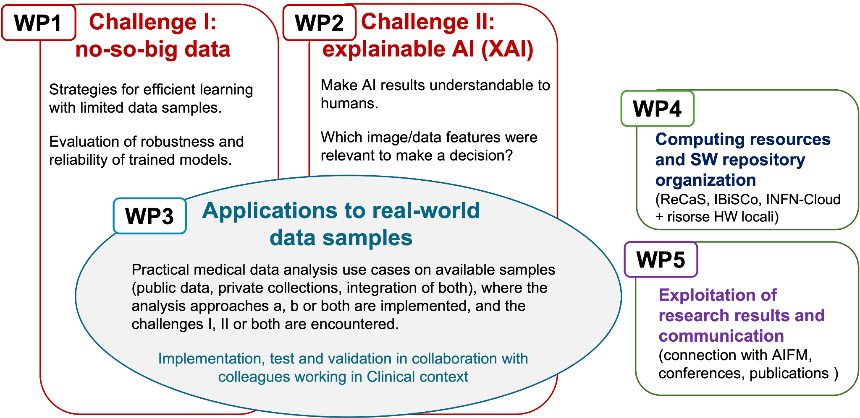
NEXT_AIM: breve descrizione ed obiettivi
[2022-2024]
https://www.pi.infn.it/aim/
Artificial Intelligence in Medicine (AIM): next steps
focus on no-so-big data and explainable techniques
next AIM goal: to take steps towards developing robust and explainable AI algorithms and validating them on realistic use cases in the medical field
next_AIM
Resp. Naz.: A. Retico
13 INFN groups:
Bari (S. Tangaro)
Bologna (D. Remondini)
Cagliari (P. Oliva)
Catania (M. Marrale)
Ferrara (G. Paternò)
Firenze (C. Talamonti)
Genova (A. Chincarini)
Lab. Naz. Sud (G. Russo)
Milano (C. Lenardi)
Napoli (G. Mettivier)
Padova (A. Zucchetta)
Pavia (A. Lascialfari)
Pisa (M.E. Fantacci)
A large variety of AI-based algorithms have already been developed to analyse medical images and data.
Their potential to improve clinical workflows has not yet been fully exploited due to:
the lack of model robustness or generalizability
the lack of transparency
INFN Sez. di Pisa - Preventivi 2024
27

Slide 28
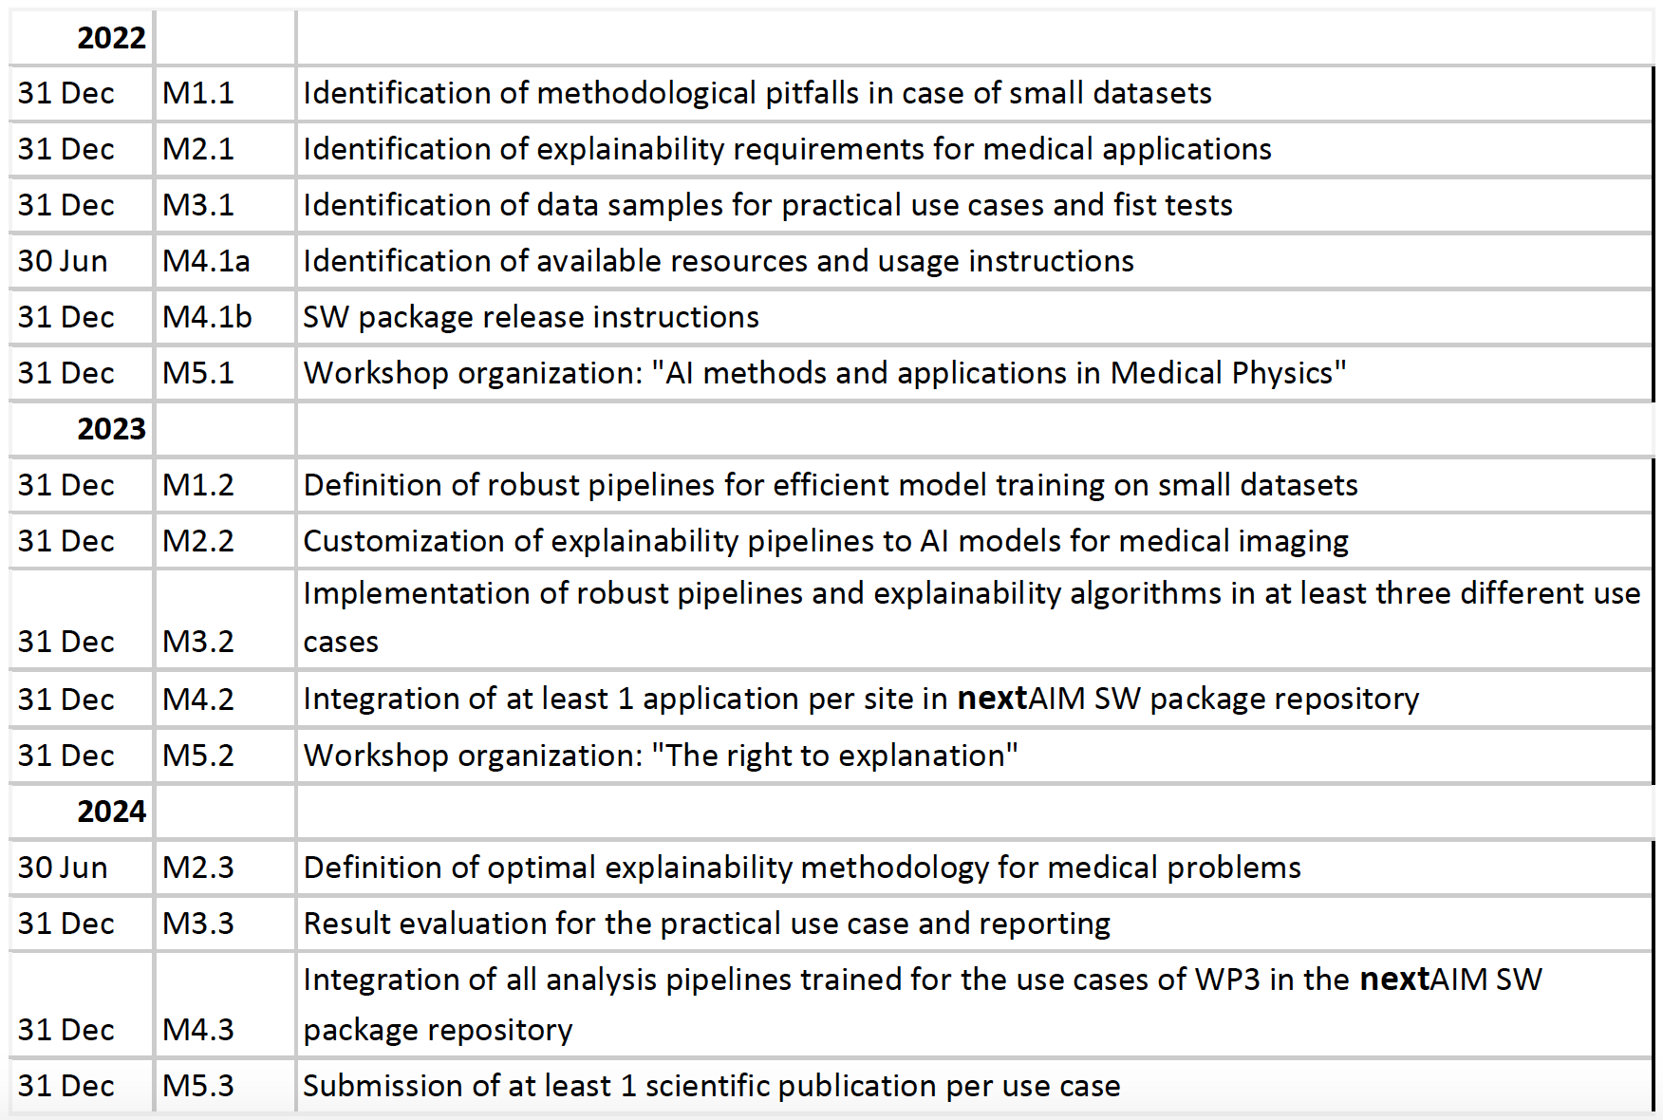
NEXT_AIM: stato di avanzamento
Kick-off meeting 2022 https://agenda.infn.it/event/30287/
General Meeting 2023 https://agenda.infn.it/event/34599/
MILESTONES
WS AI@INFN, Bologna 2-3 Maggio 2022 https://agenda.infn.it/event/29907/
State of the art and challenges in AI
Speaker: Daniel Remondini
Deep Learning in Medical Image Analysis
Speaker: Francesca Lizzi
Trustworthy AI in medical applications
Speaker: Angela Lombardi
Workshop “AI methods and applications in Medical Physics”
Non realizzato per mancanza di fondi missione. Abbiamo tenuto a Febbraio un General Meeting di collaborazione su 3 giorni https://agenda.infn.it/event/34599/
Da organizzare nel 2024 come parte di un WS incentrato sull’utilizzo del calcolo di CSN5
31 Dec M2.4
Workshop “The right to explanation”
28

Slide 29
Partecipanti, FTE a Bari
next
Amoroso Nicola | 30
Bellantuono Loredana | 30
Bellotti Roberto | 20
La Forgia Daniele | 10
Lo Sasso Andrea | 30
Maggipinto Tommaso | 20
Massafra Raffaella | 10
Monaco Alfonso | 35
Novielli Pierfrancesco | 20
Pantaleo Ester | 30
Fania Alessandro | 30
Romano Donato | 20
La Rocca Marianna | 30
Tangaro Sabina | 30
Numero Totale Ricercatori | 3,55
 | Missioni (kE) | Consumo (kE) | Altro – Pubblic.(kE) | Totale (kE)
2024 | 3.5 | 0.5 |  | 3.5

Slide 30
QUISS – Quantum imaging with new Sources and Sensors
Sedi partecipanti:
Bari - Coordinatore nazionale: Milena D'Angelo
Torino – Coordinatore locale: Marco Genovese
Trento (FTE < 1)
Durata: 3 anni (2023-2025)

Slide 31
Motivation & objectives
Overall goal:
Lead the way toward the paradigm change quantum 2.0 technologies are expected to enable, by addressing the open challenges of quantum imaging and contribute to fostering its competitiveness with state-of-the-art imaging modalities and devices.
Specific objectives:
O1 - quantum-enhanced passive and hyperspectral imaging;
O2 - super-resolution in three dimensions and in adverse environments;
O3 - speeding-up entanglement-based quantum imaging.
Expected results:
proof-of-principle demonstrations of novel quantum imaging modalities, characterized by a wide range of potential applications, from environmental monitoring (hyperspectral imaging) to security (passive imaging) and biomedical imaging (super-resolution, fast entangled-based imaging), from virtual and augmented reality to industrial inspection (super-resolution, video-rate quantum imaging).

Slide 32


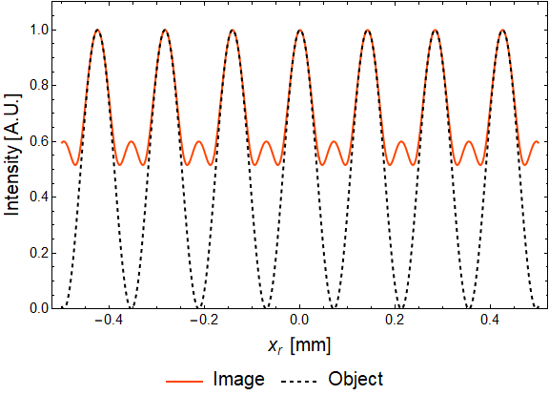
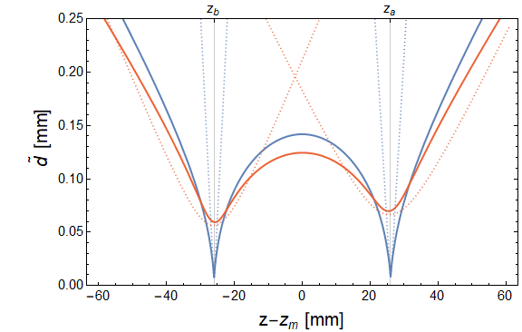
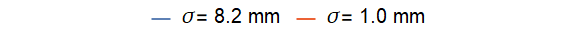
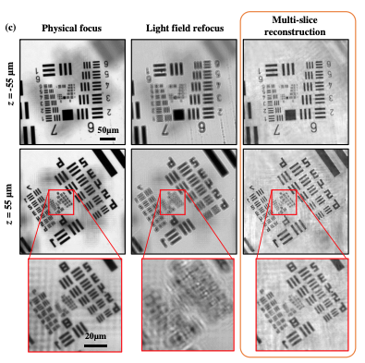
Attività @ Maggio 2023 – 1/3
QUISS - Milena D'Angelo
Bari
Torino
Protocolli di super-risoluzione:
Identificazione di nuovi centri di colore in diamante, pomettenti per super-risoluzione (A1.1) → ACS Photonics 10, 101-110 (2023).
Sviluppo dello schema di super-risoluzione basato su funzioni di coorrelazione di ordine superiore (da emettitori di singolo fotone, cioè centri NV e Sn in diamante) coniugata alla luce strutturata (A1.1).
Estensione della capacità di rifocalizzazione e imaging 3D del CPI:
  Studio della risoluzione per pattern periodici (A1.1)
  → articolo in revisione su EPJPlus
  Studio del contenuto informative (Fisher info) della funzione di
  correlazione misurata (A1.1 & A2.1) – in collab. con Univ. Olomouc
  Studio e sviliuppo di metodi di phase retrieval (A2.3)
Torino
Bari
M1.1 (m12): CPI al di là dell’approssimazione geometrica (50%)

Slide 33
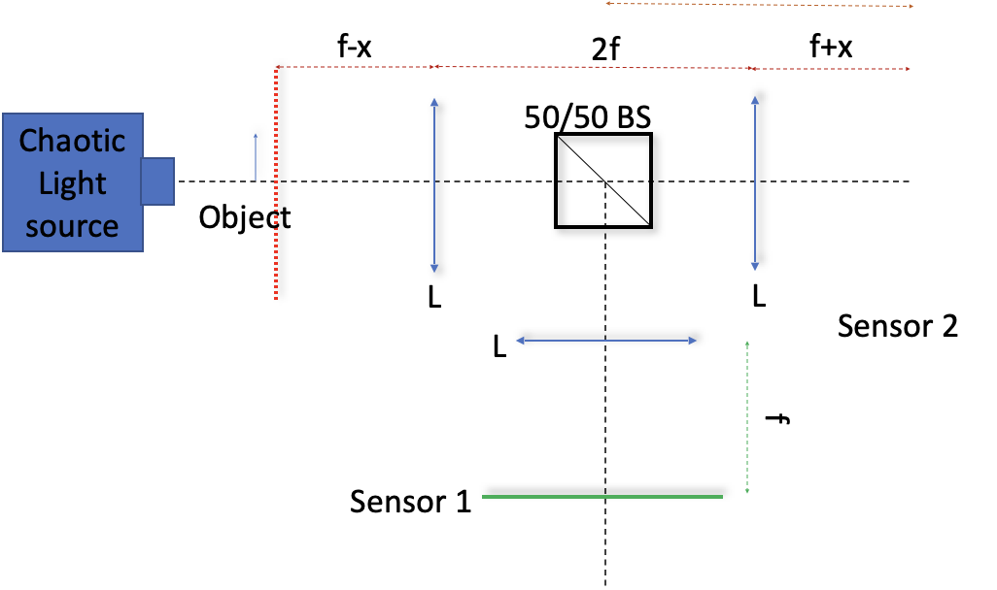
Attività @ Maggio 2023 – 2/3
QUISS - Milena D'Angelo
Bari
Torino
Quantum imaging (A1.2):
Progettazone ed implementazione di un setup per
  misure di single-photon sensitive cross-correlations
  CPI con 2 SPAD arrays sincronizzati
  Confronto SPAD – sCMOS in esperimento CPI
Plenoptic ghost imaging → articolo in fase di preparazione
  Implementazione setup sperimentale e misure preliminari
  Sviluppo del modello teorico e simulazione
Bari
Bari
Torino

Slide 34
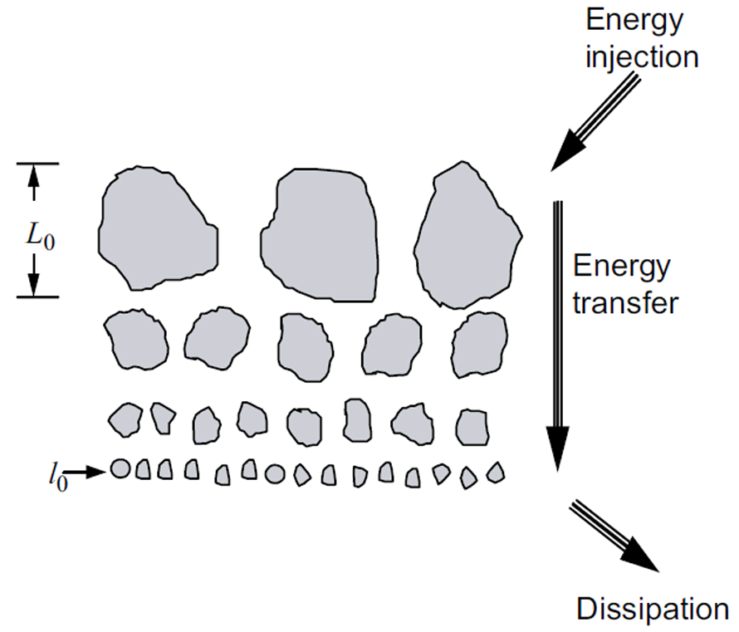
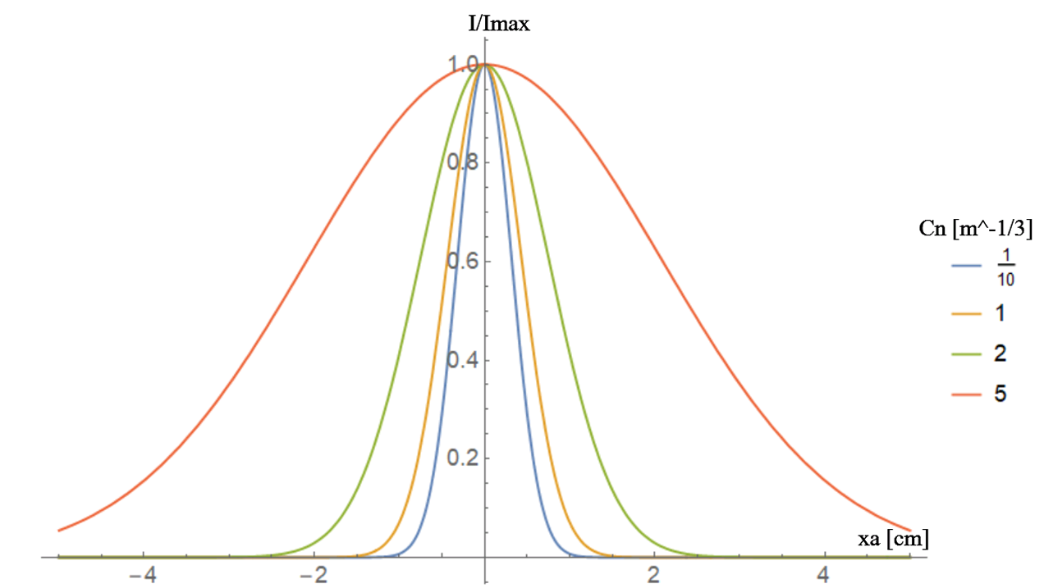
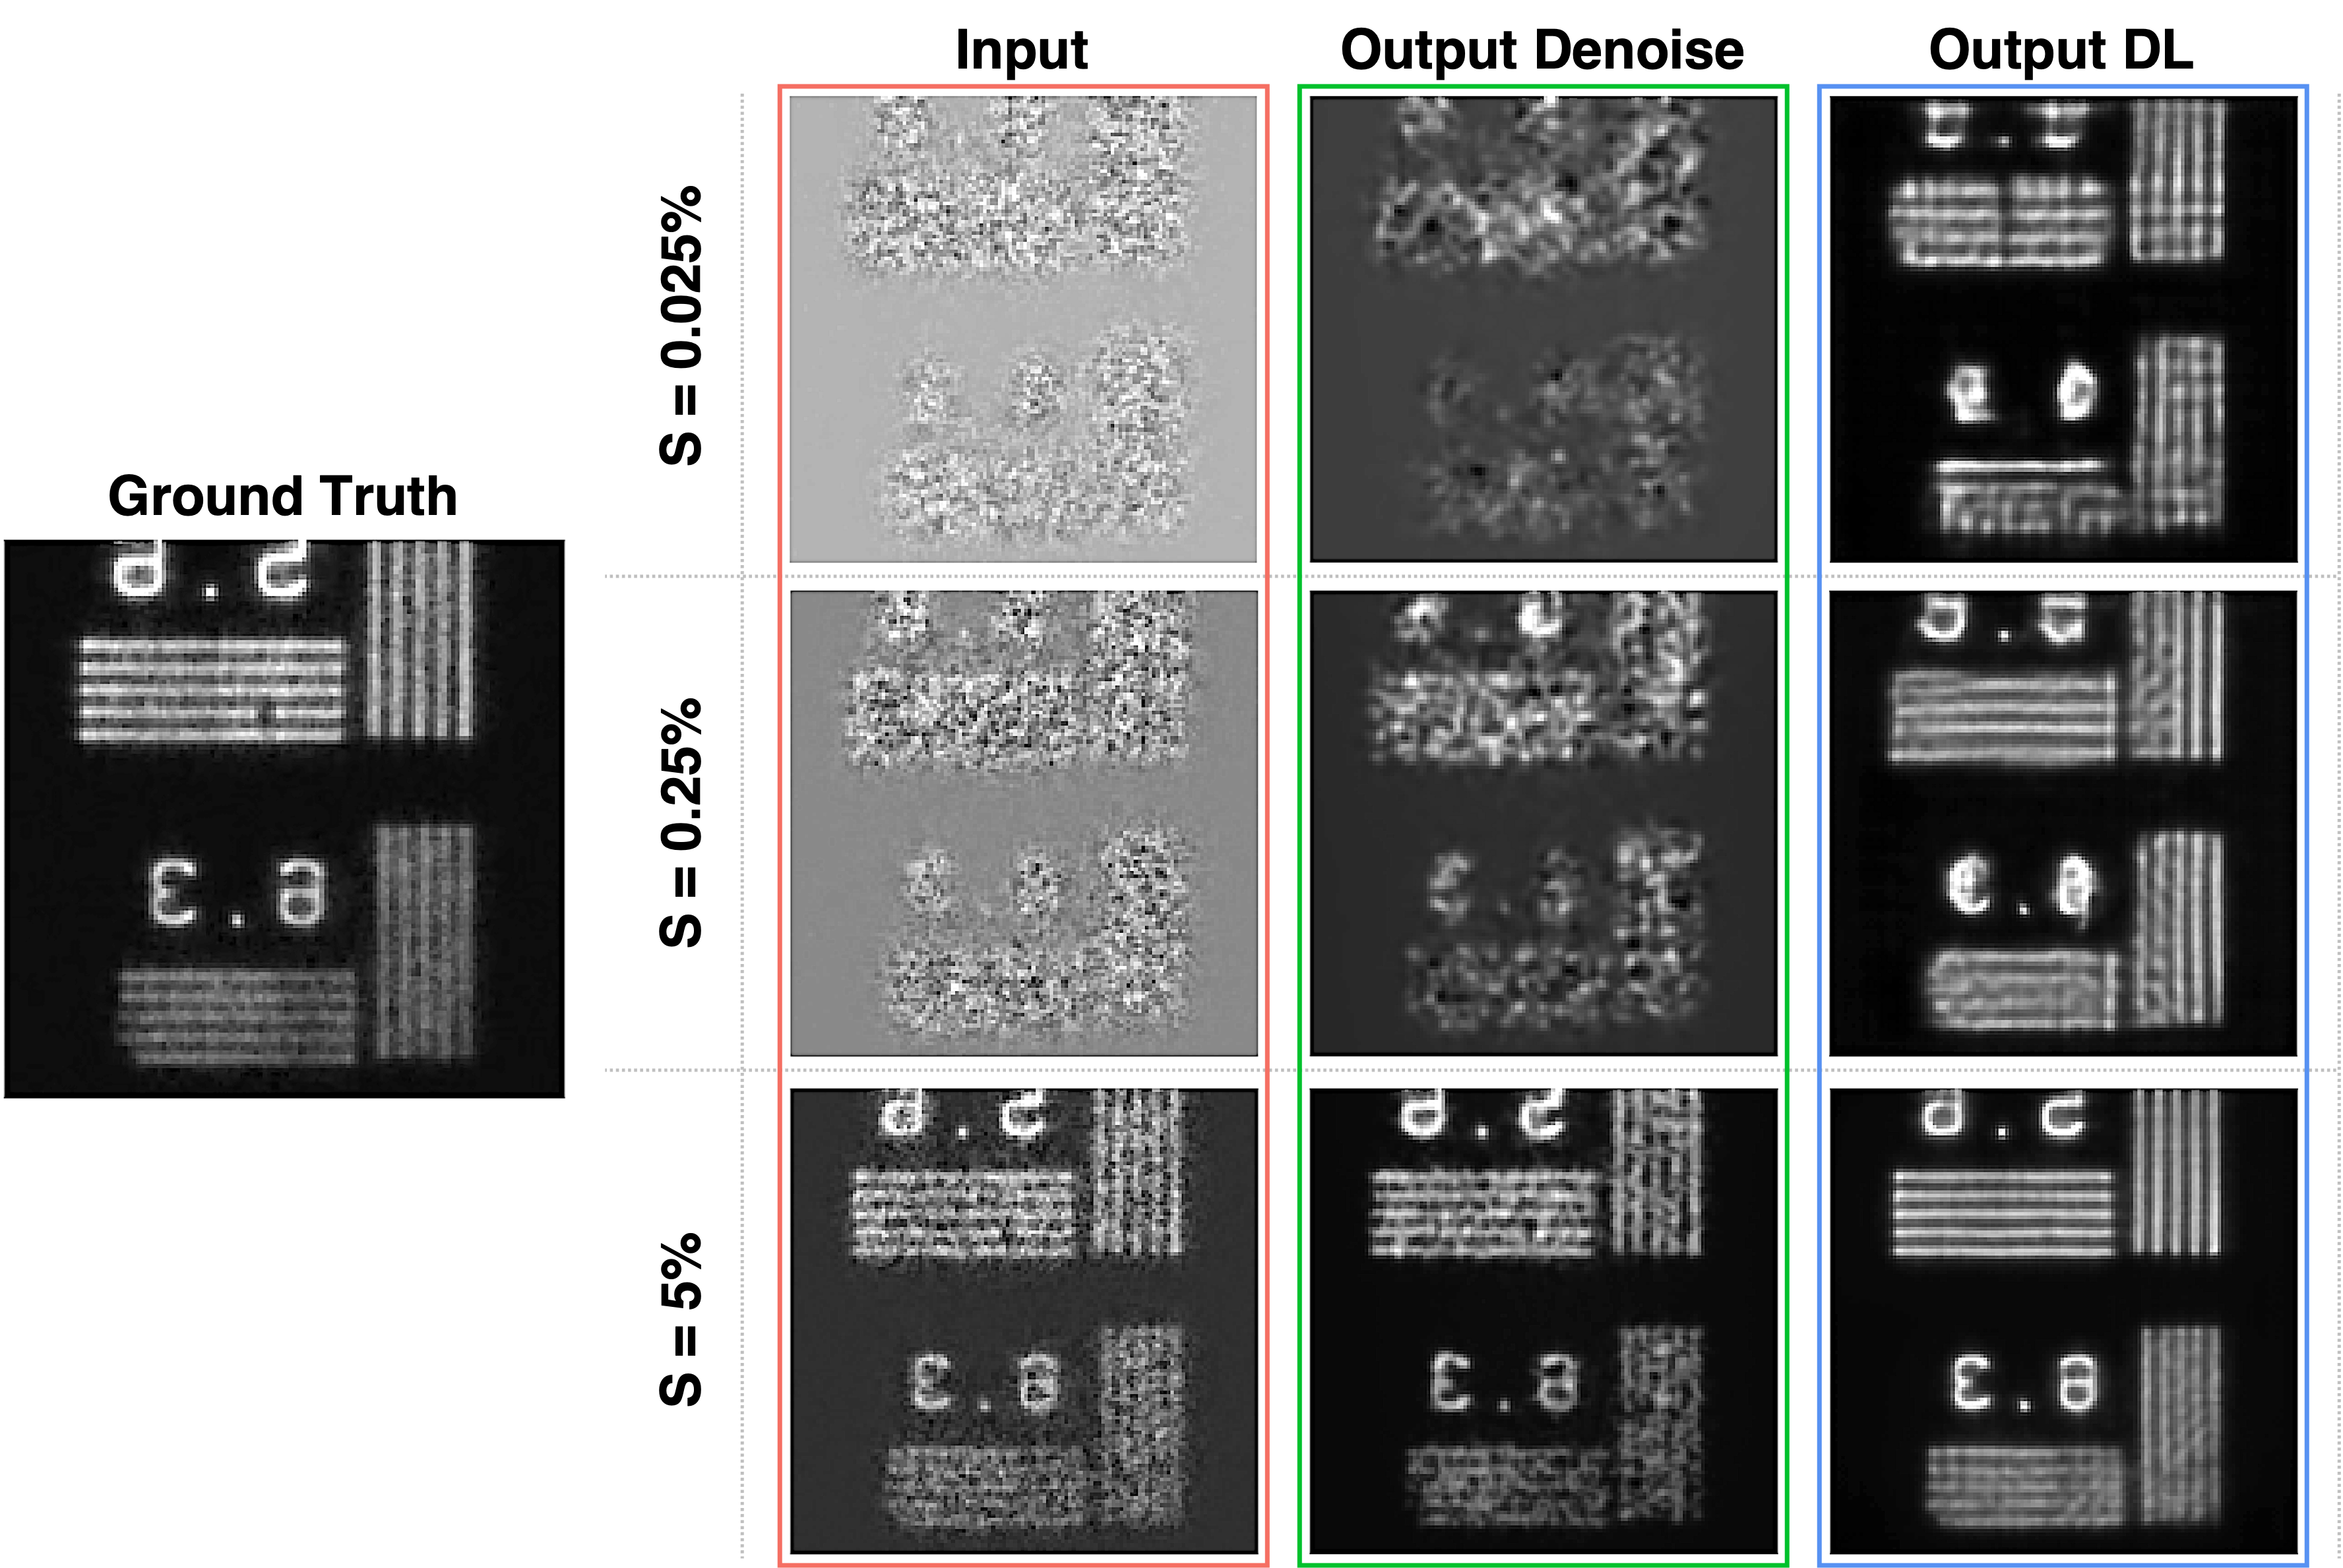
Attività @ Maggio 2023 – 3/3
QUISS - Milena D'Angelo
Bari
Torino
Bari
Analisi della robustezza alla turbolenza delle misure in correlazione (rispetto alle misure di intensità) per il recupero di informazioni 3D (A2.2) – articolo in fase di preparazione
M2.1: Estrarre informazione 3D in presenza di turbolenza (80%)
Sviluppo di approcci di machine learning dedicati per l’ottimizzazione delle misure di correlazione e l'analisi delle immagini CPI (A2.4) → articolo sottomesso a SR

Slide 35
Richieste economiche e di servizi (2024)
QUISS - Milena D'Angelo
Bari
Torino
Officina meccanica: 1 mese uomo (ipotesi da verificare con Cosimo Pastore)
Adattamento componenti optomeccanici

Slide 36
Personale
QUISS - Milena D'Angelo
Bari
Torino
Bari: FTE = 2,8
Nome | Posizione | Percentuale | CSN
Milena D'Angelo | Professore associato | 0,4 | 5
Francesaco V. Pepe | RTDb | 0,2 | 4
Gianlorenzo Massaro | Dottorando | 0,4 | 5
Giannella Davide | Dottorando | 0,5 | 5
De Gioia Sergio | Dottorando | 1 | 5
Cosmo Lupo | Professore associato | 0,2 | 4
Diacono Domenico | Tecnologo | 0,1 | 5

Slide 37
BACK-UP

Slide 38
FRIDA WPs
ll progetto FRIDA è articolato in 4 work packages, ciascuno dedicato a due linee principali di ricerca.
WP1
  G. Forte - caratterizzazione sperimentale dell'effetto flash con studi in vitro ed ex-vivo
  E. Scifoni - modellizzazione dell'effetto FLASH sulla base delle evidenze sperimentali ed utilizzando strumenti di simulazione MonteCarlo capaci di esplorare la scala dei tempi (µs) relativa all'effetto FLASH;
WP2
  G. P. Cirrone - tecniche di accelerazione di protoni
  A. Mostacci - attività di ricerca relativa agli elettroni;
WP3
  M. G. Bisogni - attività di dosimetria
  A. Vignati - studio del monitoraggio dei fasci;
WP4
  A. Schiavi - simulazione dell'effetto FLASH in termini di dose assorbita e di valutazione dello sparing dei tessuti sani includendo il dose rate
  M. Schwarz - coordina la valutazione dell'efficacia attesa per la terapia FLASH mettendola a confronto con lo stato dell'arte in radioterapia a fasci esterni per la cura di tumori al polmone, al pancreas e nel caso di trattamenti "testa collo" con metastasi diffuse.

Slide 39
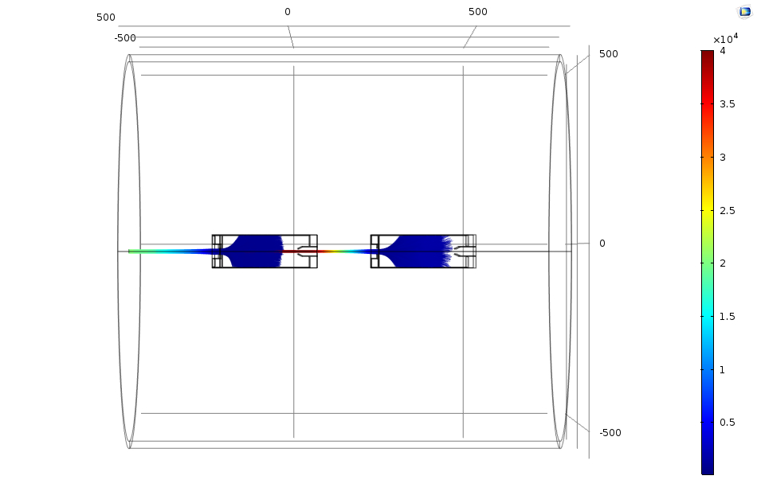
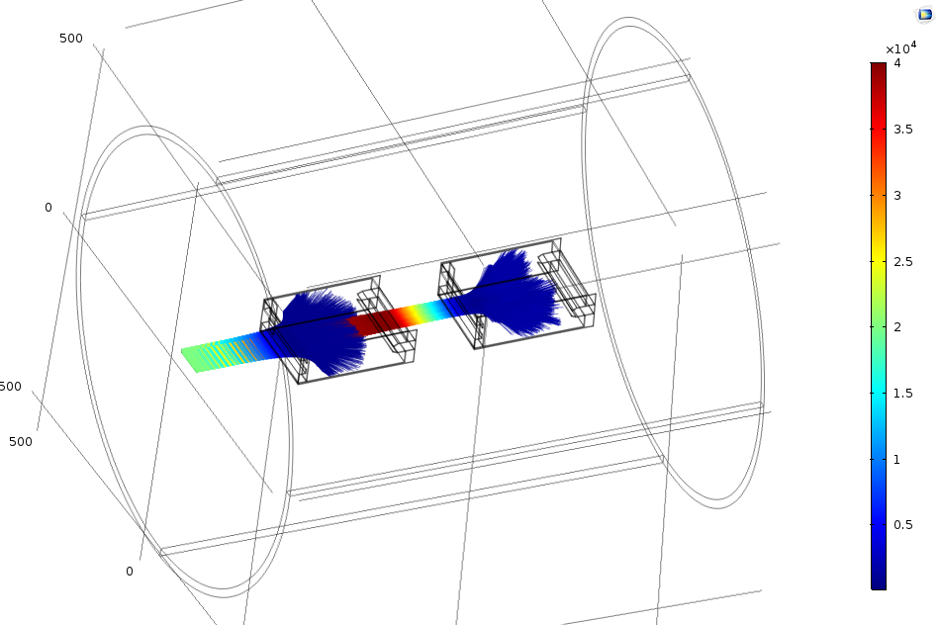
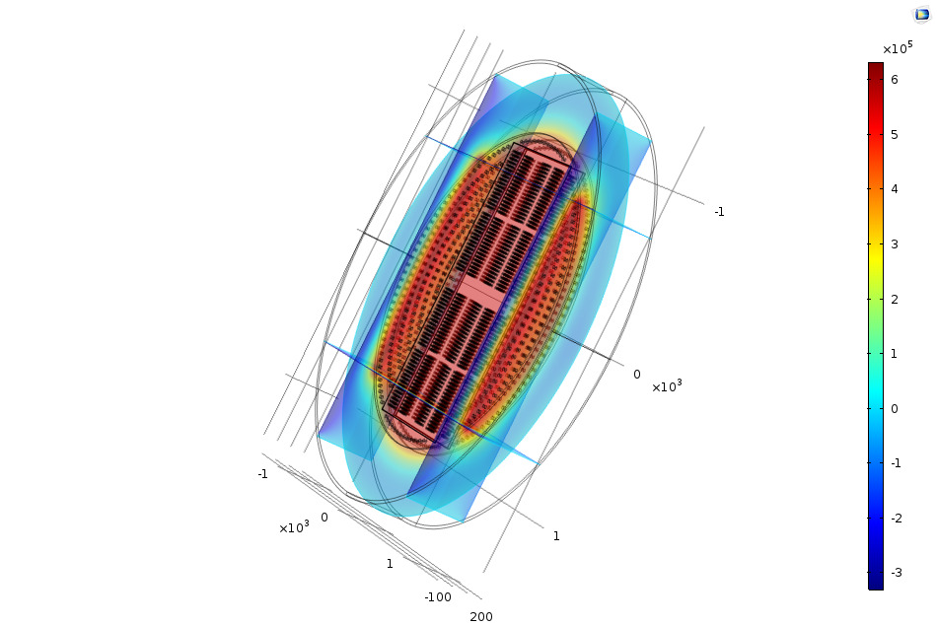
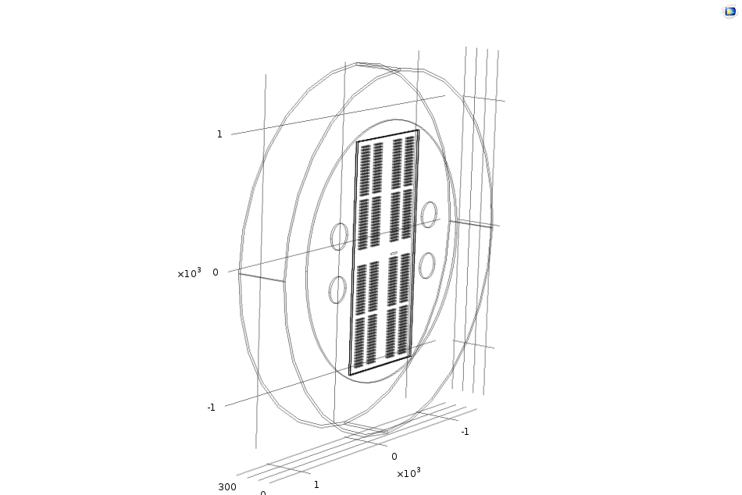
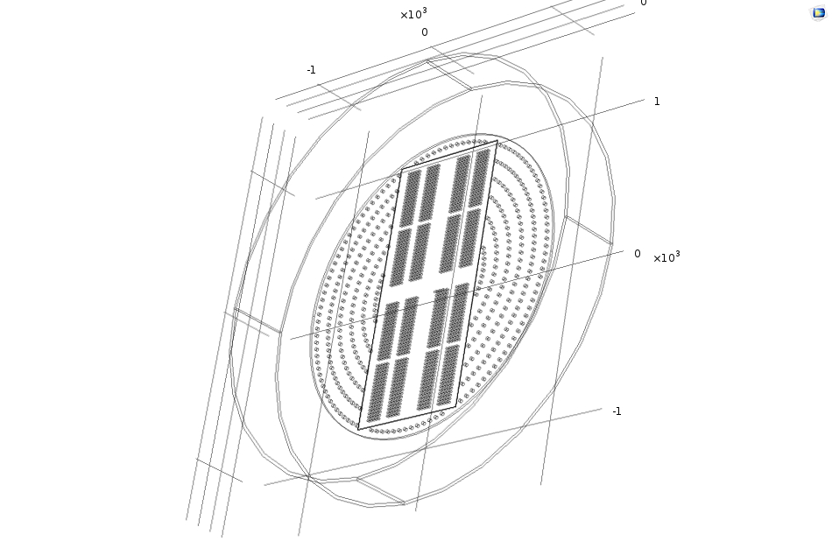
Simulazioni di ‘beam energy recovery’, proposto per DTT (presentate alla IPAC2023 di Venezia).
Proposta di nuovi supporti per le griglie della sorgente di ioni negativi e NBI per fusione di tipo ITER
Griglie
Dischi di supporto
Simulazione preliminare pot.li
Per nuovo supporto
Supporti griglie di DTT, ITER
Nuovi Supporti griglie (per ridurre il pericolo di break-down nella zona di alta tensione

